Slide 1


销售演示技巧
Presentation skill
吕春兰 Linda Lv
上海引帆管理咨询有限公司
Notes:
页眉

Slide 2
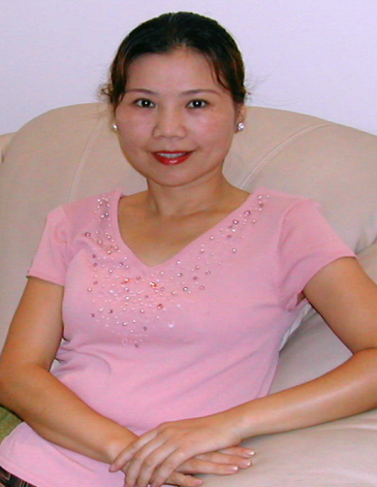
讲师介绍
现任：
上海引帆管理咨询公司总监
职业培训讲师
经验：
19年销售管理经验
10年培训顾问咨询
吕春兰
Linda Lv
资历：
MAP 管理能力评鉴授证讲师
Marketplace企业经营模拟讲师
City & Guilds 培训师导师
专长：
演示技巧、讲师训练
教练技巧、管理技能
沟通协调、团队合作

Slide 3
培训课题
1
7
成功演示蓝图
2
TANDBERG
销售演示实战演练
演示前准备
Presentation
PPT制作与
视觉辅助材料
优秀开场
3
6
实战技巧
魅力表达
4
5
4

Slide 4
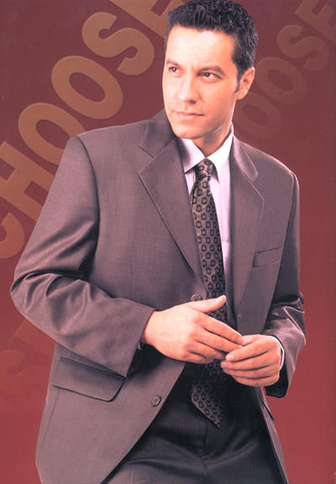
第一单元
成功的演示蓝图
何谓销售演示
演示的目的
成功演示要件
Notes:
页眉

Slide 5

想一想
对于演说这件事……
1.你最喜欢什么样的感受﹖
2.你最害怕什么样的感受﹖
3.你最想要学习的方向﹖
Notes:
页眉

Slide 6
想一想
听众喜欢什么演示...
目的清晰、价值鲜明
尊重时间、尊重意愿
内容明确、主题有趣
Notes:
页眉

Slide 7

成功销售演示者的特质
具备当众演说的欲望。
拥有演示者的专业形象。
掌握并引导听众的需求。
熟练运用各种演示手法。
清晰演示目的并达成结果。
Notes:
页眉

Slide 8

销售演示的目的

Slide 9
目标订定的Smarts原则
Specific 明确的
Measurable 可测量的
Attainable 可达成的
Relevant 与成功相关的
Time-based 有时间的
Stretch 具挑战性的

Slide 10
界定目的
1、你为什么要进行这次演示？
—我要听众听什么和看什么？
—听众需要听什么和看什么？
2、你想要说服谁？
—谁是决策人？
—他们的感兴趣程度？
3、你想要的最终结果是？
—让听众购买？
—让听众了解并接受我的观点？

Slide 11
拉斯威尔传播理论模型
Harold D. Lasswell Model(1948)
Noise
Channel
Sender
Receiver
Message
Effect
Notes:
页眉

Slide 12
成功演示要件
Source 发源-----谁？
Message 信息-----说什么？
Channel 频道-----透过什么管道？
Receiver 接收-----向谁？
Effect 效果-----产生什么样的效果？
Notes:
页眉

Slide 13
Source 发源
热忱/活力
专业
可靠/信任
Notes:
页眉

Slide 14
Receiver 接收
听众背景/状况
听众感兴趣的内容是什么
听众喜欢什么方式？
Notes:
页眉

Slide 15

如何拉近听众
顾及听众兴趣
建立亲近关系
给予真诚赞美
让听众多参与
采友善低姿态
想办法得到“是”的反应
Notes:
页眉

Slide 16
Message 信息
主题/内容
价值/作用
组织/排列
Notes:
页眉

Slide 17
Channel 频道
语言 - 文句 修辞
声音 - 音长.量.高
肢体语言
多媒体
Notes:
页眉

Slide 18
Effect 效果
满足期望
发挥影响
促成行动
Notes:
页眉

Slide 19

有效销售演示规则
注意收发讯息的平衡
以听众为中心
以结果为导向
Notes:
页眉

Slide 20
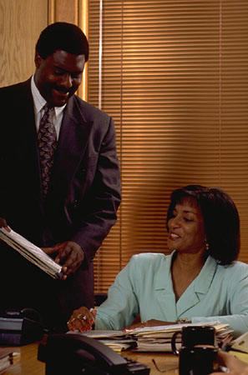
第二单元
演示前的准备
演示的步骤与结构
演示的准备
自我准备
Notes:
页眉

Slide 21
演示的步骤与结构
  准备阶段
■ 步骤 1 – 确定目标
■ 步骤 2 – 设定主题
■ 步骤 3 – 决定支持观点的资料
  演示阶段
步骤 4 – 开场
步骤 5 – 确定结构，陈述
步骤 6 – 结尾
步骤 7 – 调动听众兴趣情绪以及处理听众问题
  后续阶段
步骤 8 – 后续跟踪落实
步骤 9 – 自我提升
Notes:
页眉

Slide 22
演示的准备
  步骤 1 – 确定目标
步骤 2 – 设定主题
■
步骤 3 – 决定支持观点的资料
把目标精简为一句话——灵魂
主题鲜明并与目标紧密关联
提供真实可信、具体明确的例证
Notes:
页眉

Slide 23
自我介绍练习

Slide 24
成功演说的三大基础
分享自己的信念。
讲自己的亲身经历。
说自己认同的观念。
Notes:
页眉

Slide 25
克服恐惧
身体减压方式
深呼吸
分散焦点，有条理检查物品清单
目光交流、动作和手势的运用
心理减压方式
积极的态度
目标激励
寻找友善笑脸
绝佳妙招：
准备准备再准备，练习练习再练习

Slide 26
准备成功演示文稿的九大步骤
确定目标 使听众清楚我们对他们的期望
设计结论 使整个演示文稿都专注在一点上
设计开场白 将所提出的重点全部列举出来
概述本文 用各种方法论术您的想法
增添趣味资料 为好菜添好料、调好味
Notes:
页眉

Slide 27
准备成功演示文稿的九大步骤
设计视觉资料 力求简单、助于解说与强调
迎合听众 了解听众是演示文稿成功的关键
准备提示卡 确保演示文稿的过程不会有所遗漏
预演 反复练习、为求熟练
Notes:
页眉

Slide 28
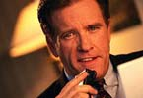
自我准备
专业形象
塑造适合你自己的专业演示形象
Notes:
页眉

Slide 29
专业形象
头发：整洁、无头屑，头发软者可用摩丝定型。
留长发的女士作为示范者，要束发
眼睛：清洁、无分泌物，避免眼睛布满血丝
鼻子：别让鼻毛探头探脑，勿当众抠鼻子
嘴巴、牙齿：清洁、无食品残留物
指甲：清洁，定期修剪
男士的胡子：每日一理，刮干净
化妆：化淡妆，勿公开补妆

Slide 30
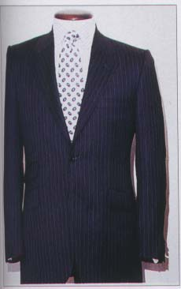
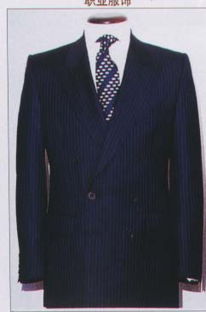
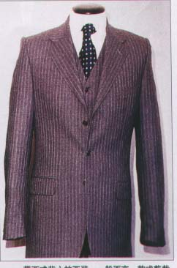
专业形象
—男士职业装（1）
（单排扣）
（双排扣）
（三件套）

Slide 31
专业形象
—男士职业装（2）
颜色:
  西装宜: 深蓝色、深灰色
  衬衣宜：浅蓝色、浅灰色
  鞋、袜：黑色、深蓝色
  皮包、皮带、皮鞋：深色配套
  忌讳颜色：咖啡色、橄榄绿（鸭绿色）

Slide 32
专业形象
—男士职业装（3）
尺寸：
衬衫：注意领要较西装的高1.5cm、袖较西
装的长1.5cm。
肩宽：较身宽1.5cm
胸围：以能穿一件单衣和薄羊毛衫还稍宽为准
衣长：能盖住4/5的臀部
裤长：能盖住2/3的鞋面

Slide 33
专业形象
—男士职业装（4）
不同款式的领带：
-斜纹：果断权威、稳重理性，适合在谈判、主持会议、演讲的场合
-圆点、方格：中规中矩、按部就班、适合初次见面和见长辈上司时用
-不规则图案：活泼、有个性、创意和朝气，较随意，适合酒会、宴会和约会

Slide 34

专业形象
—穿西装的七原则
  要拆除衣袖上的商标
  要熨烫平整
  要扣好钮扣
  要不卷不挽
  要慎穿毛衫
  要巧配内衣
  要少装东西

Slide 35



职场女性着装六忌
鲜艳
短小
透视
杂乱
紧 身
暴露

Slide 36

塑造符合您的专业形象
  我穿什么风格的服装最适合？
  我应该采用什么方式？
  幽默？调侃？专业陈述？热情演绎……
  什么状态下我最自信？

Slide 37

第三单元
优秀开场
优秀开场白的示范
开场白演练
肢体语言的运用

Slide 38

开场白的成功要件
要立刻引起学员注意
  以实际案例开始
  故作神秘的答案
  强而有力的事实
  请大家举手反应
  来这的好处价值
  运用实物做展示
Notes:
页眉

Slide 39

开场白的成功要件
避免令人不舒服的注意
  开始就道歉
  自以为超人
  报流水帐
Notes:
页眉

Slide 40

肢体动作要领
身体转向
与听众的距离
表情与眼光的接触
手势
姿态
微笑
Notes:
页眉

Slide 41

第四单元
魅力表达技巧
语音语调
影响力发挥
短讲的黄金方程式

Slide 42
如何生动讲授 ?
多用描述和例子.模拟
对细节5W说明使内容具体化
利用对白戏剧化效果
示范动作&展示品之影像化
用明确熟悉的口语化来制造图像
利用统计数字.专家见证
Notes:
页眉

Slide 43
短讲的黄金方程式
1’40” 来自于亲身经历
10” 希望听众采取的行动
10” 听众照做会得到的好处
事件
要求
益处
Notes:
页眉

Slide 44
1.说自己感兴趣的
2. 说自己的经历
3.说自己的真实体验&感受
4.说你真的想说的
如何选择主题?
Notes:
页眉

Slide 45
1.生长历程
2.工作奋斗过程
3.嗜好&娱乐
4.特别的知识或专业
5.奇遇:人 事 物
6.信念/信仰
从“自己的经历”找材料!
Notes:
页眉

Slide 46
练习
二分钟演说
Notes:
页眉

Slide 47
声音质量
语速适中，抑扬顿挫
经常调整语音、语速，
突出重点
可适当运用停顿手法
根据场地的大小作出调整
语调:适当采用低沉的语调

Slide 48

ABC沟通三要素
Aim 目标
Bias 影响
Climate 氛围
Notes:
页眉

Slide 49
目标导向的沟通思维
Aim
目标
  知道自己要表达什么
  了解别人能接受的方式和结果
  针对可能达成的共识结果采取步骤行动和运用恰当方法。
Notes:
页眉

Slide 50
影响他人的策略
信誉
地位
信用
专业
经验
魅力
互惠
说服
Notes:
页眉

Slide 51

第五单元
实战演示技巧
演示的八种手法
发问技巧
答复问题的技巧
Notes:
页眉

Slide 52
演示方法的种类
演讲法
问答法
示范法
案例法
团体讨论法
角色扮演法
视听教学法
游戏体验法

Slide 53
演示方法
没有最好的演示方法
每种教学技巧的使用都有其限制
使用多种演示方法,比重复使用单一方法更为刺激有效
产生多种刺激反应

Slide 54
听众动能曲线
因好奇心驱使，听众兴趣高昂，注意力集中。
注意力
因接近结束，注意力渐渐回复。
因生理上的疲倦或是心理上的抗拒，注意力渐不集中。
↑
开始上课
↑
下课
Notes:
页眉

Slide 55
多种媒介交替运用提升听众动能
注意力
6‘~8‘
如果得不到刺激，10分钟后，大脑就进入”自动关闭状态”
↑
开始
↑
下课
Notes:
页眉

Slide 56

趣味何在 ?
趣闻 / 趣味图片
笑话
即兴问答
角色扮演
分组讨论、报告
活动 / 游戏
休息
Notes:
页眉

Slide 57

紧扣人心的要点
首先用热情打动听众
由已信的事实做对照
将数字化为简单实例
将重要理念再三陈述
名人名言强化说服力
真实具体形象化说明
Notes:
页眉

Slide 58

提问技巧
---提问的作用
启发思考
引起兴趣/注意
促使双向沟通
让参与者表达意见和经验
重温重点
Notes:
页眉

Slide 59
提问方式种类
封闭式/选择式 (CLOSED)：答案为是或否，或作出选择
开放式 (OPEN)：答案不固定
整体式 (OVERHEAD)：对象为群体
直接式 (DIRECT)：对象为某个(些)人
反问式 (REVERSE)：针对提问者的问题提出问题，可为反问同样的问题
传递式 (RELAY)：将某人的答案作为问题提出来再问另外的人

Slide 60
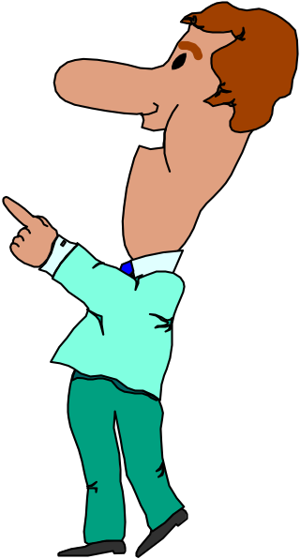
提出什么样的问题
比较容易回答的问题
围绕主题，由浅入深的问题
提开放型的问题，便于讨论
把重点放在提出正确的问题，
而不是得到正确的答案

Slide 61
如何提出问题
要在适当的时候提问
要对全体学员提问
要引起学员的思考
要得到积极的反应
不要很快提供答案
关键内容

Slide 62

提问的原则
精简
引发思考
集中一个重点
每次只提一个问题

Slide 63

如何回答听众的提问
可能需要你重复一下问题
回答要简明扼要
要诚实
不要答非所问
确认
转嫁问题（向众人发问）

Slide 64
倾听的技巧
要随时对你听的内容有所反应，要有感觉，要有观察，
要巧妙地回答问题。
    对学员所说的表示出一种真诚的感兴趣
    对观点和评论作进一步的说明以保证其正确性
    眼睛看着讲话者
    用体态语表示肯定
    提供有帮助和支持性的反馈
    运用学员说过的正确的言论

Slide 65

第六单元
PPT制作与
视觉辅助材料
简报媒介效益
使用辅助材料的功能
使用视频与画图效果
Notes:
页眉

Slide 66
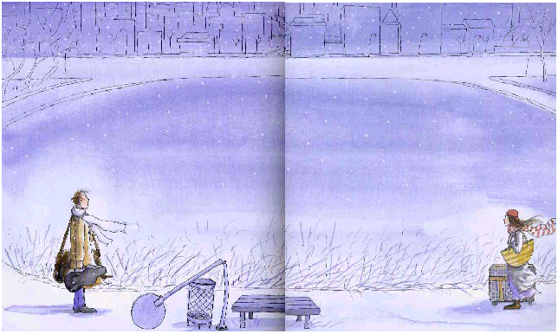
形象化的技巧
Notes:
页眉

Slide 67
记忆力与了解力
光使用文字
只使用圖畫
圖文兼具
图文兼具时的效果为光使用文字的6倍
Notes:
页眉

Slide 68
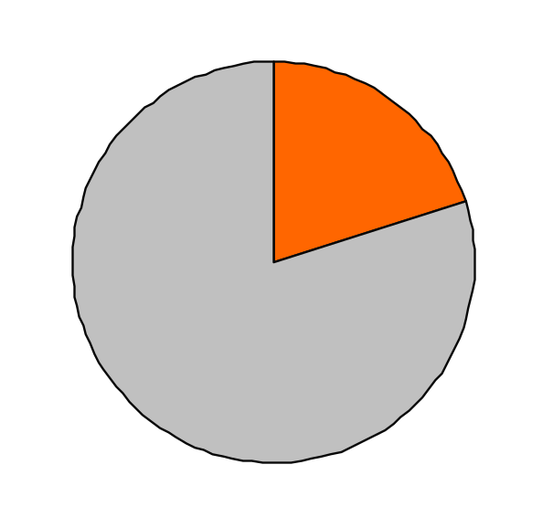
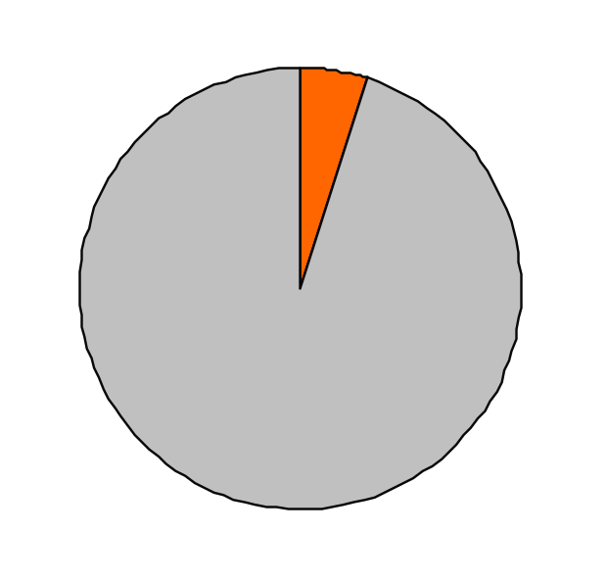
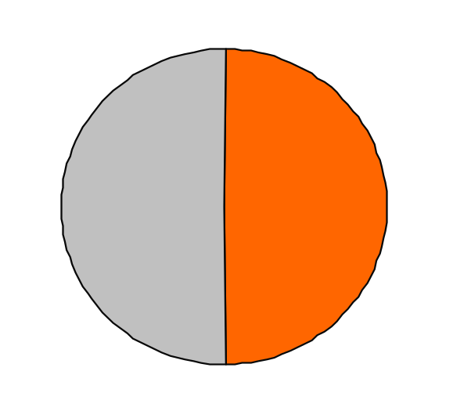
记得住的内容
残留的记忆是：
故事、例子、亲身经历
50%
20%
5%
一小時后
一天后
一週后
Notes:
页眉

Slide 69
PPT制作原则
一目了然 清晰明了
图文并茂 生动有趣
每页3－7行，不超过9行，风格统一

Slide 70
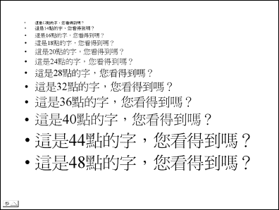
视听辅助：投影片
3.141592
投影片：字体大，行数少

Slide 71
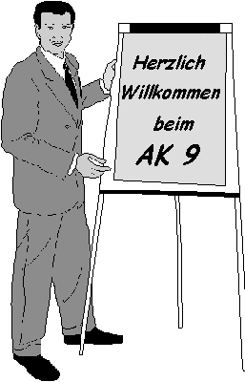



视听辅助
其他常用的视听辅助工具
Flipchart
Board
Manual/Handout
Media

Slide 72
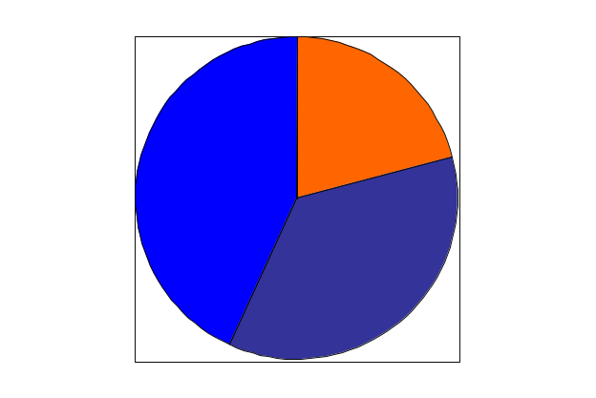
用图表说话
5种常见图表形式

Slide 73
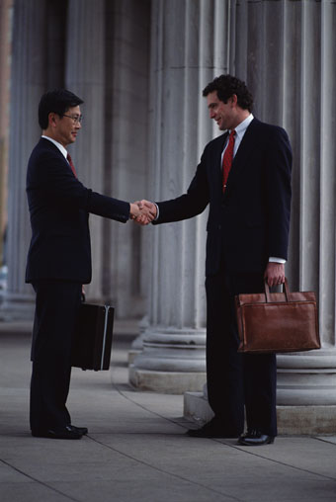
第七单元
TANDBERG
销售演示实战演练
演示内容规划6P
演示计划的5W2H
实战演练
Notes:
页眉

Slide 74
钻石型演示文稿设计结构
5分钟内将本演示文稿的重点亮点展示
用5~10分钟针对前提假设进行分解说明
用10~15分钟针对预定的结论进行佐证
用5分钟说明结论并提出行动要求
Notes:
页眉

Slide 75
组织您的内容
告诉听众你要告诉他们什么
告诉他们
再告诉他们你已经告诉了他们什么
导言(开场白)
中段(本文)
结论
Notes:
页眉

Slide 76
SPIN大客户销售的提问技巧
Notes:
页眉

Slide 77
TANDBERG销售演示实战演练
如何讲才有趣？
如何做才好看？
如何演才精彩？
Notes:
页眉

Slide 78

总结
总结是你实现目标的最后机会
对演示主体内容要点进行总结
强调演示目标
澄清演示中的问题
切勿试图补上遗漏内容
真诚的感谢听众到会

Slide 79
让结语印象深刻的秘方
6 项技巧
总结回顾
强调要点
名人金句
故事寓言
临别赠言
音乐歌声
3 大原则
新鲜刺激
诚意感人
强调主旨
Notes:
页眉

Slide 80

THE END
THANKS
吕春兰 上海引帆管理咨询有限公司
Email： Linda@l-sailing.com
Cell: 13901606371

